Slide 1
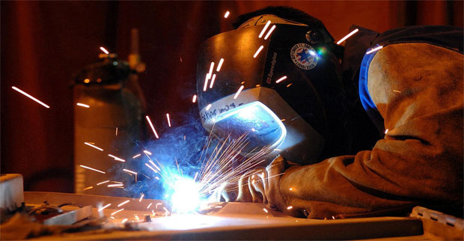
PROCESOS TENOLÓGICOS I
PROFESOR:
Lic. Alejandro Suárez Pino. Prof. Asistente.

Slide 2
DITRIBUCIÓN DE CLASES DE TECNOLOGIA II
Sem Núm | Act Doc Núm | Contenido | F/Org | Eval | T.F.H
2 | 1 | INTERCAMBIABILIDAD Y MEDICIONES TÉCNICAS | CE | TE | T
4 | 2 | PROCESOS DE OBTENCIÓN DE PIEZAS POR FUNDICIÓN | CE | TE | T
6 | 3 | SEMINARIO SOBRE LOS PROCESOS DE FUNDICIÓN | S | TE | T
8 | 4 | PROCESOS DE CONFORMADO DE METALES | CE | TE | T
10 | 5 | SEMINARIO SOBRE LOS PROCESOS DE CONFORMADO DE METALES | S | TE | T
12 | 6 | PROCESOS DE SOLDADURA | CE | TE | T
14 | 7 | TEORIA DEL CORTE DE METALES. TORNEADO DE METALES. | CE | TE | T
16 | 8 | SEMINARIO SOBRE PROCESOS DE MAQUINADO | S | TE | T

Slide 3
SISTEMA DE EVALUACIÓN
Preguntas orales
Al principio de cada clase
Tareas
Intercambiabilidad
Procesos de fundición
Procesos de conformado
Procesos de soldadura
Procesos de maquinado
Trabajos de control
Al finalizar

Slide 4
Tema 1. INTERCAMBIABILIDAD Y MEDICIONES TÉCNICAS
Encuentro I. Intercambiabilidad y mediciones técnicas.
Objetivo: Interpretar los conceptos de la teoría de la intercambiabilidad, ajustes, tolerancias y los sistemas de agujero y eje únicos, en las piezas mediante el empleo de la NC, según las orientaciones del profesor.

Slide 5
CUESTIONES DE ESTUDIO
Sistemas de ajuste y tolerancia.
Tolerancias de forma, posición y rugosidad superficial.
Instrumentos de medición.
Bibliografía:
Kalpakjian. S. Manufactura, Ingeniería y Tecnología.

Slide 6
INTRODUCCIÓN
Todos los productos o piezas fabricadas deben satisfacer especificaciones de diseño:
Requisitos de precisión:
Dimensiones.
Forma geométrica.
Posición relativa.
Acabado Superficial.
Requisitos de servicio:
Propiedades Mecánicas: (Resistencia, Ductilidad, Tenacidad, Dureza)
Propiedades Físicas: (densidad, propiedades eléctricas, térmicas, magnéticas, ópticas)
Propiedades Químicas: (Resistencia a la Corrosión, Degradación, Toxicidad e Inflamabilidad)

Slide 7
GENERALIDADES.
Metrología Dimensional: Rama de la Metrología que trata sobre las dimensiones, forma geométrica, posición relativa entre las superficies y calidad en la terminación que se le da a los componentes mecánicos y cuyos valores se expresa en unidades de longitud y ángulo.
Intercambiabilidad: Propiedad que poseen los artículos al ser producidos independientemente unos de otros, que posibilita el intercambio e uno por otro, sin la necesidad de ajuste o elaboración posterior, garantizándose el correcto funcionamiento del producto según las exigencias técnicas establecidas.

Slide 8
VENTAJAS DEL PRINCIPIO DE INTERCAMBIABILIDAD:
Reducción de costos de producción.
Posibilidad de automatizar los procesos de montajes.
Utilización de obreros de menor calificación para realizar el montaje.
Se simplifica y hace más económica la reparación de las máquinas.
Posibilidad de cooperación entre empresas.

Slide 9
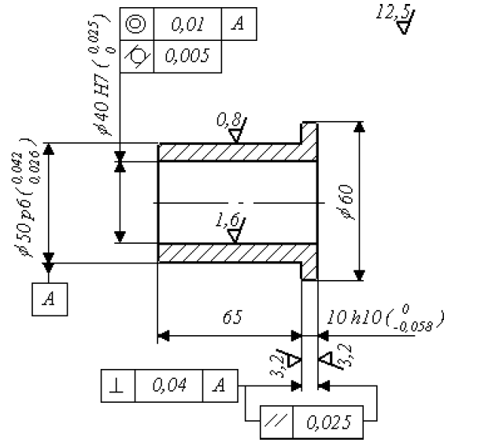
TOLERANCIA DIMENSIONAL
Para caracterizar la tolerancia de una dimensión cualquiera de una pieza se utilizan dos valores:
Magnitud de la tolerancia o grado de tolerancia (IT) [International Tolerance]
Posición de la zona de tolerancia respecto a la línea cero.
Zona de tolerancia
(letra)
Grado de tolerancia
(número)
Agujero: ø40H7 Eje: ø50p6
Valor nominal

Slide 10
TOLERANCIA DIMENSIONAL
GRADO DE TOLERANCIA (IT):
• Se mide en micrómetro (μm)
• La norma establece calidades o índices de tolerancia
• Los índices de tolerancia se numeran en orden decreciente de calidad
IT = 1 indica máxima calidad
IT = 18 indica mínima calidad
• El valor de la tolerancia en μm es función del IT y de la cota nominal.
Las calidades se asignan según la función de la pieza
IT1 – IT 4 Mecánica de precisión (patrones de medida, óptica, etc.)
IT 1 – IT 4 Calibres, instrumentos de verificación
IT 5 – IT 11 Mecánica normal (piezas que se ensamblan)
IT 12 – IT 18 Piezas sueltas (piezas sin ensamblaje)

Slide 11
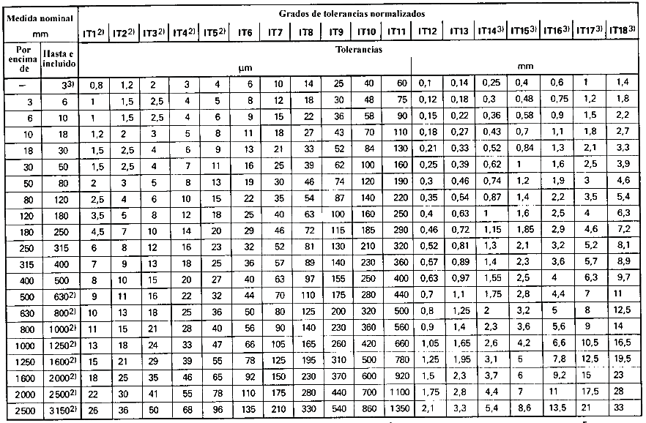

Slide 12
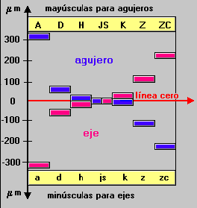
ZONA DE TOLERANCIA
Se indica la posición relativa de la zona de tolerancia respecto a la línea cero.
Se establece una tabla para ejes y una tabla para agujeros con 21 posibles posiciones (de la A a la Z).
a-h: para ejes indica una medida siempre menor que la medida nominal
k-z: para ejes indica una medida siempre mayor que la medida nominal
A-H: para agujeros indica una medida
siempre mayor que la medida nominal
K-Z: para ejes indica un medida siempre
menor que la medida nominal
Notes:
12

Slide 13
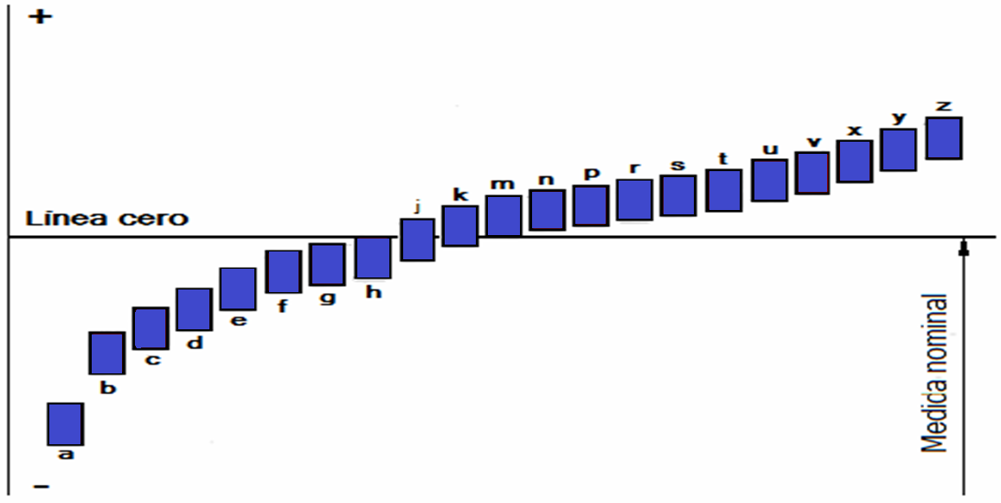
ZONAS DE TOLERANCIA PARA EJES
Notes:
13

Slide 14
ZONAS DE TOLERANCIA PARA AGUJEROS
Notes:
14

Slide 15
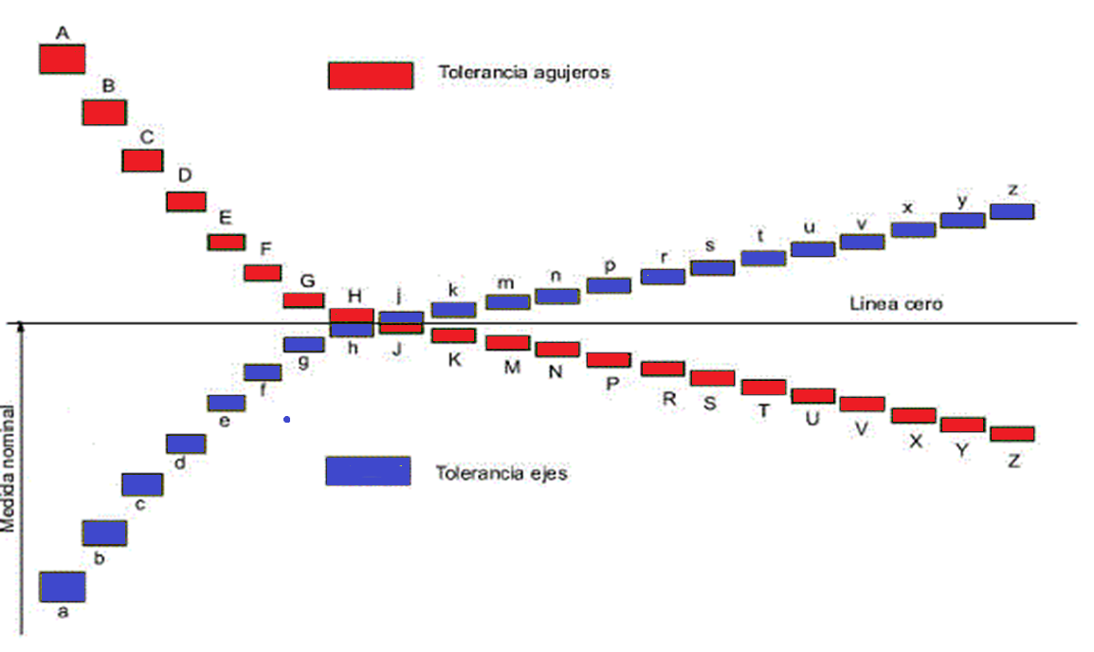

Slide 16
TOLERANCIA Y TIPOS DE AJUSTE
(Agujero)
(Eje)
Dimensión nominal (D): Es la medida prescrita en un plano mediante la cota correspondiente y que determina la posición de una línea teórica llamada línea cero.
Dimensión real: Es la dimensión obtenida mediante medición con un error permisible.

Slide 17
TOLERANCIA Y TIPOS DE AJUSTE
(Agujero)
(Eje)
Desviación superior (ES o es): Es la desviación que se le puede presentar a una pieza de su medida nominal para alcanzar la medida máxima tolerable. Se determina a partir de la línea cero.
Desviación inferior (EI o ei): Es la desviación que se le puede presentar a una pieza de su medida nominal para alcanzar la medida mínima tolerable. Se determina a partir de la línea cero.

Slide 18
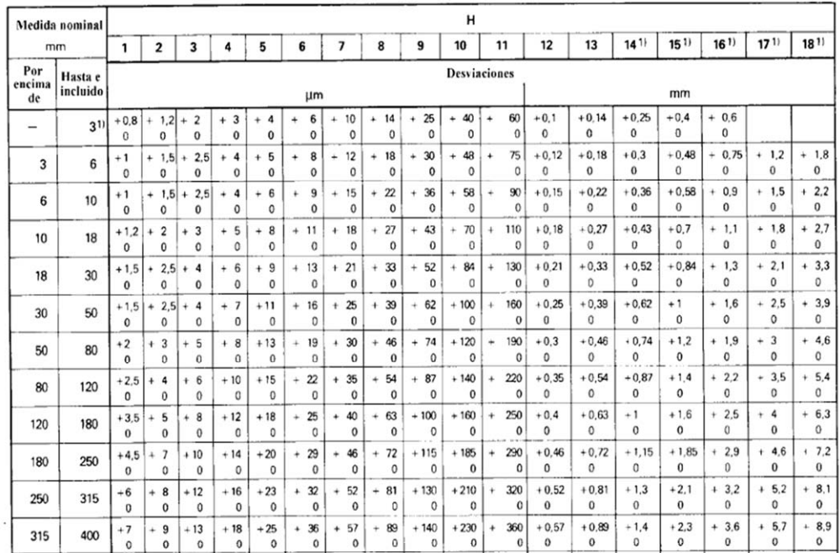

Slide 19
TOLERANCIA Y TIPOS DE AJUSTE
(Agujero)
(Eje)
Tolerancia dimensional (T): Es la diferencia entre las dimensiones límites máximas y mínimas o el valor absoluto de la diferencia entre la desviación superior e inferior.
Zona de tolerancia: Es la representación gráfica de la tolerancia, comprendida entre las dos líneas que la limita.

Slide 20
TOLERANCIA
(Agujero)
(Eje)
FÓRMULAS PARA EL CÁLCULO
Agujero | Eje
$$T=D_{máx}−D_{mín}$$ | $$T=d_{máx}−d_{mín}$$
$$T=ES−EI$$ | $$T=es−ei$$
$$D_{máx}=D+ES$$ | $$d_{máx}=D+es$$
$$D_{mín}=D+EI$$ | $$d_{mín}=D+ei$$

Slide 21
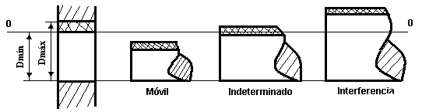
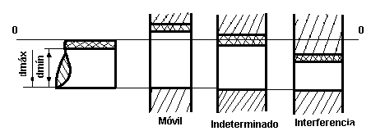
TIPOS DE AJUSTE
Ajuste: Es el modo de acoplamiento dimensional entre dos piezas, determinado por la magnitud de los juegos o los aprietos obtenidos.
SISTEMA DE AJUSTE AGUJERO ÚNICO
SISTEMA DE AJUSTE EJE ÚNICO

Slide 22
TIPOS DE AJUSTE
Ajuste móvil: Garantiza el juego durante el acoplamiento y la zona de tolerancia del agujero está situada por encima de la zona de tolerancia del eje.
Juego: Es la diferencia entre las dimensiones del agujero y el eje, siempre que la dimensión del agujero sea mayor que la del eje.
FÓRMULAS PARA EL CÁLCULO
$$J_{máx}=D_{máx}−d_{mín}$$ | $$J_{máx}=ES−ei$$
$$J_{mín}=D_{mín}−d_{máx}$$ | $$J_{mín}=EI−es$$
Jmáx = (+)
Jmín = (+) ó 0
Expresiones base

Slide 23
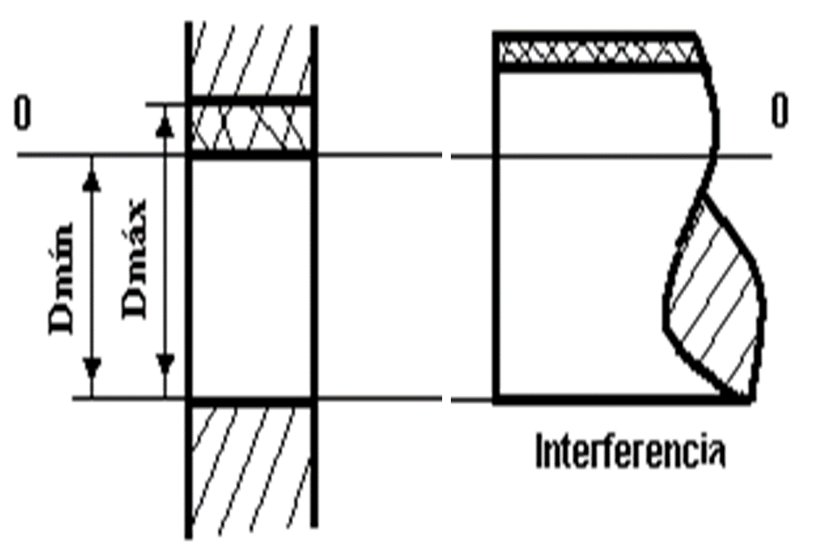
TIPOS DE AJUSTE
Ajuste con aprieto (fijo): Asegura el aprieto durante el acoplamiento y la zona de tolerancia del agujero está situada por debajo de la zona de tolerancia del eje.
Aprieto: Es la diferencia entre las dimensiones del agujero y el eje, siempre que la dimensión del eje sea mayor que la del agujero.
FÓRMULAS PARA EL CÁLCULO
$$A_{máx}=d_{máx}−D_{mín}$$ | $$A_{máx}=es−EI$$
$$A_{mín}=d_{mín}−D_{máx}$$ | $$A_{mín}=ei−ES$$
$$J_{máx}=ES−ei→\text{Jm}\text{á}\text{x}\text{ = (−) → }\text{Am}\text{í}\text{n}\text{.}$$
$$J_{mín}=EI−es→\text{Jm}\text{í}\text{n}\text{ = (−) → }\text{Am}\text{á}\text{x}$$

Slide 24
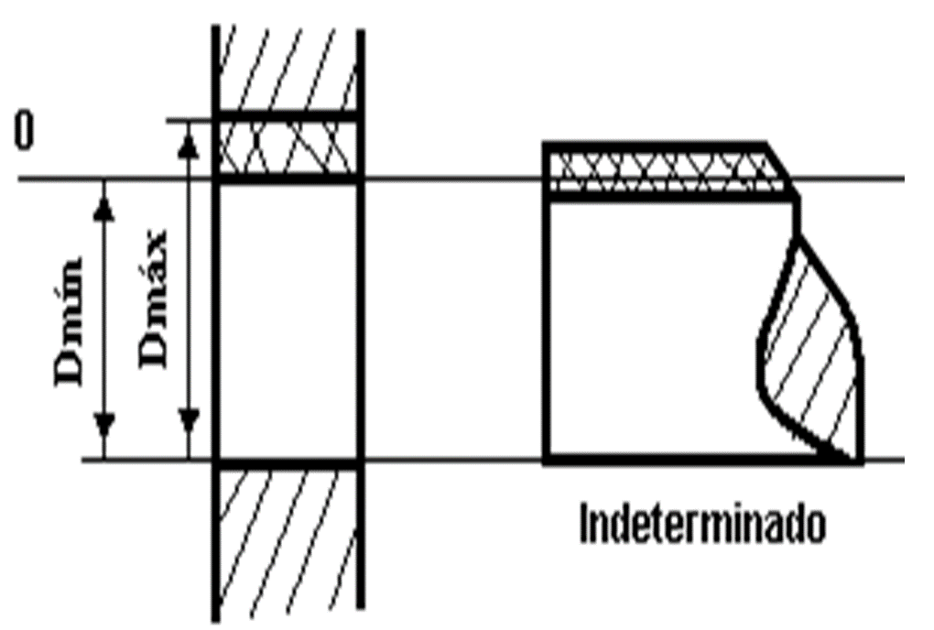
TIPOS DE AJUSTE
Ajuste indeterminado: Es el tipo de ajuste mediante el cual se pueden obtener tanto un juego como un aprieto y las zonas de tolerancias del eje y del agujero se cubren parcial o completamente.
FÓRMULAS PARA EL CÁLCULO
$$J_{máx}=ES−ei→J_{máx}=+$$
$$J_{máx}=D_{máx}−d_{mín}$$ | $$J_{máx}=ES−ei$$
$$A_{máx}=d_{máx}−D_{mín}$$ | $$A_{máx}=es−EI$$
$$J_{mín}=EI−es→\text{Jm}\text{í}\text{n}\text{ = (−) → }\text{Am}\text{á}\text{x}$$
$$J_{med}=\frac{J_{máx}+J_{mín}}{2}$$
Jmed = (+) ó (-)
Si Jmed (+) Amed. (Tiende a Móvil).
Si Jmed (-) Amed. (Tiende a Prensado).

Slide 25
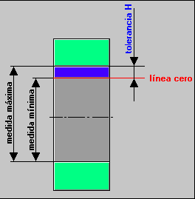
SISTEMA DE AJUSTES
Sistema de Agujero Único o Base (50%).
Sistema de Eje Único o Base (40%).
Sistema Mixto, Combinado o Compuesto (10%).
H siempre representa un Agujero Único.
La desviación inferior es igual a 0.
h siempre representa un Eje Único.
La desviación superior es igual a 0.
Combinación de cualquier posición de zona de tolerancia que no sean H o h. (Se conocen como Ajustes equivalentes)

Slide 26
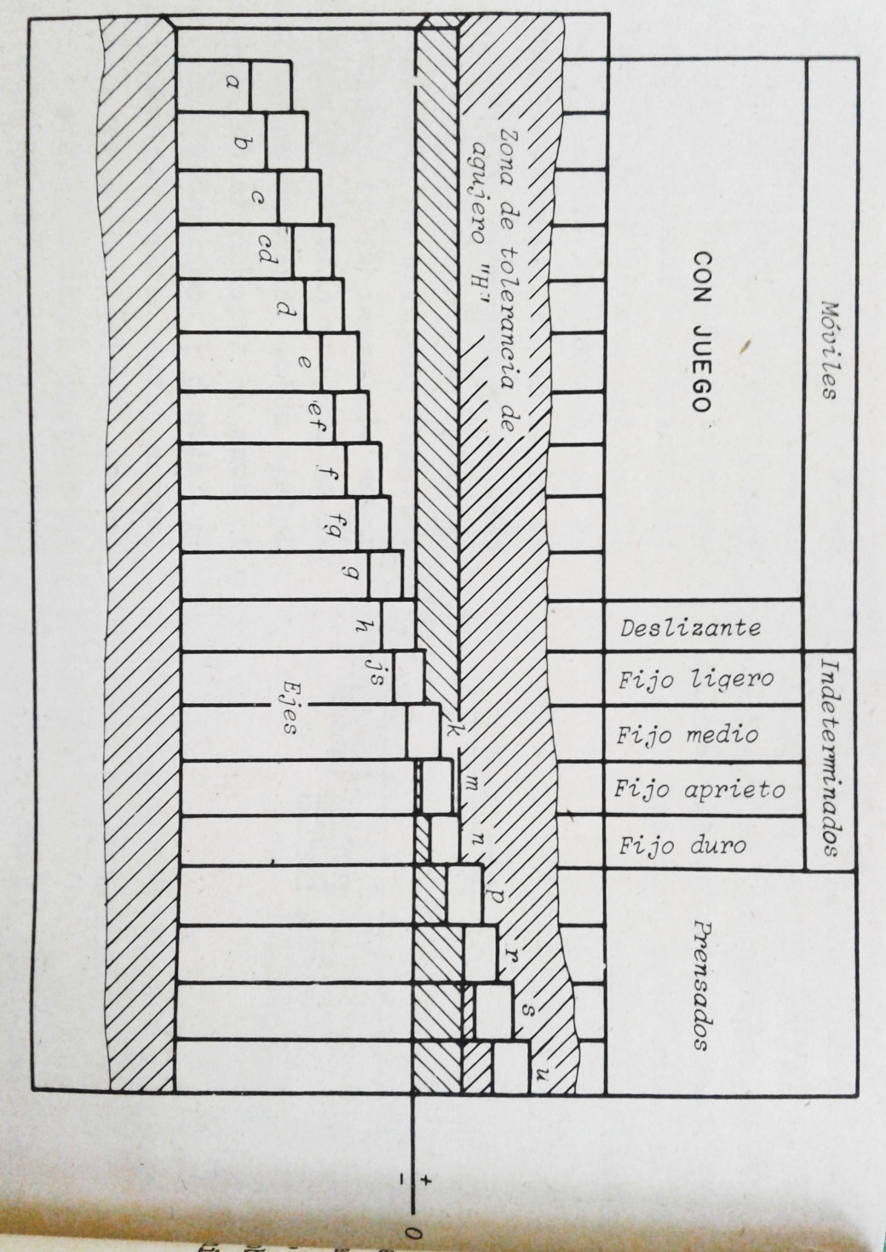
SISTEMA DE AGUJERO ÚNICO
Características:
1. La tolerancia se encuentra por encima y pegada a la líneo de cero y se designa con (H).
2. La desviación inferior es igual a cero (EI = 0).
3. La tolerancia es igual a la desviación superior (T = ES).
4. La dimensión mínima es igual a la dimensión nominal (Dmín = D).

Slide 27
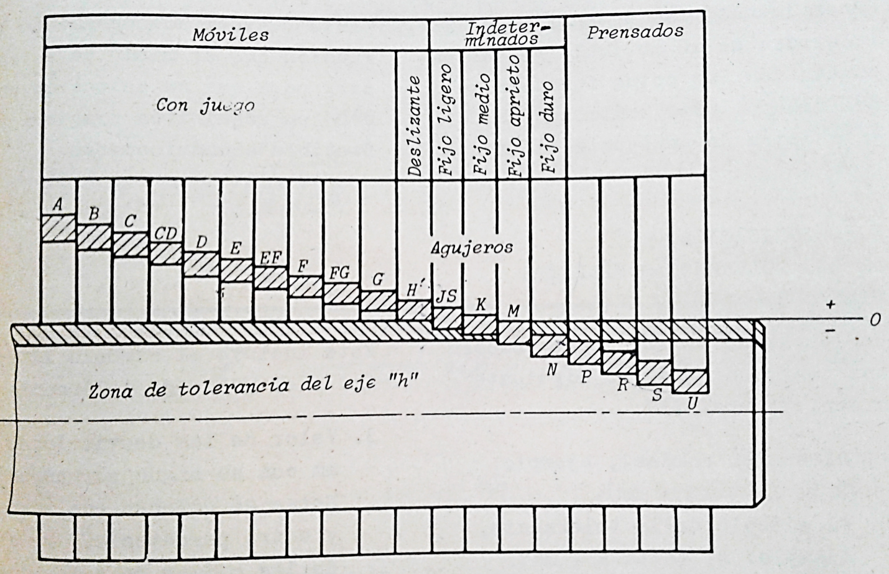
SISTEMA DE EJE ÚNICO
Características:
1. La tolerancia se encuentra por debajo y pegada a la línea de cero y se designa con (h).
2. La desviación superior es igual a cero (es = 0).
3. La tolerancia es igual a la desviación inferior (T = ei).
4. La dimensión máxima es igual a la dimensión nominal (dmáx = D).

Slide 28
CRITERIOS DE SELECCIÓN DE AJUSTES
1- Establecer el tipo de ajuste, según la función de la unión de ambas piezas.
2- Selección del sistema de ajuste:
• Agujero único: Se prefiere en mecanismos compactos, sobre todo en construcción de maquinarias, donde frecuentemente se trata de ejes con muchos elementos montados y por tanto, secciones de diferente diámetro.
• Eje único: Es preferido en mecanismos grandes.
• Combinado, compuesto o mixto: Se emplea en mecanismos finos (máquinas eléctricas, instrumentos).

Slide 29
CRITERIOS DE SELECCIÓN DE AJUSTES
3- Establecer el ajuste normalizado o preferido específico.
Otros factores:
• Forma de unión (manual, presión, temperatura)
• Costo: El costo aumenta al disminuir la Tolerancia)
- Seleccionar la tolerancia tan precisa como se requiera para que la unión funcione correctamente y no como sea posible
- Preferiblemente el eje será más preciso que el agujero
• Propiedades mecánicas de los materiales (desgaste)
• Condiciones de lubricación
• Deformaciones (flexión)
• Temperatura de funcionamiento

Slide 30
Los diferentes (IT) se obtienen mediante diferentes métodos de elaboración.
Métodos de elaboración | Pieza tipo | Grado de tolerancia
Torneado de desbaste | Ejes | IT14 ÷ IT12
Torneado de semiacabado |  | IT12 ÷ IT11
Torneado de acabado |  | IT10 ÷ IT9
Torneado de acabado fino |  | IT9 ÷ IT7
Rectificado previo |  | IT9
Rectificado de acabado |  | IT8 ÷ IT7
Rectificado de acabado fino |  | IT6 ÷ IT5
Superacabado |  | IT5 ÷ IT4
Taladrado y retaladrado | Agujeros | IT14 ÷ IT11
Barrenado |  | IT12 ÷ IT10
Mandrinado de desbaste |  | IT14 ÷ IT12
Mandrinado de semiacabado |  | IT11
Mandrinado de acabado |  | IT10 ÷ IT9
Mandrinado de acabado fino |  | IT8 ÷ IT6
Rectificado previo |  | IT9
Rectificado de acabado |  | IT8 ÷ IT7
Rectificado de acabado fino |  | IT6
Escariado previo |  | IT11 ÷ IT10
Escariado de acabado |  | IT9 ÷ IT8
Escariado de acabado fino |  | IT7 ÷ IT6
Surperacabado |  | IT5 ÷ IT4

Slide 31
EJEMPLO DE CÁLCULO
Para el acoplamiento existente entre el bulón y la biela del motor del tanque T-55determinar:
Dmáx y Dmín.
dmáx y dmín.
Tolerancias para el agujero y el eje.
Juegos o aprietos según corresponda.
Esquema de acoplamiento.
Tipo de ajuste.
Datos:
Biela: ${∅42F8(}_{+0,025}^{+0,064})$
Bulón: ${∅42h6(}_{−0,016}^{0})$

Slide 32
EJEMPLO DE CÁLCULO
Solución:
Respuesta de a), b) y c) para el agujero y el eje.
Biela: ${∅42F8(}_{+0,025}^{+0,064})$
$$D_{máx}=D+ES{ → D}_{máx}=42+0,064{ →D}_{máx}=42,064 mm$$
$$D_{mín}=D+EI{ →D}_{mín}=42+0,025{ →D}_{mín}=42,025 mm$$
$$T=ES−EI →T=0,064−0,025 →T=0,039 mm$$
Bulón: ${∅42h6(}_{−0,016}^{0})$
$$d_{máx}=D+es {→d}_{máx}=42+0{ → d}_{máx}=42 mm$$
$$d_{mín}=D+ei {→d}_{mín}=42+\left(−0,016\right) → d_{mín}=41,984 mm$$
$$T=es−ei →T=0−\left(−0,016\right) →T=0,016 mm$$
Respuesta de d).
$$J_{máx}=Es−ei → J_{máx}=0,064−\left(0,016\right)→{ J}_{máx}=0,080 mm$$
$$J_{mín}=Ei−es→{ J}_{mín}=0,025−0→ J_{mín}=0,025 mm$$

Slide 33
EJEMPLO DE CÁLCULO
Respuesta de e) Esquema de acoplamiento
Respuesta de f).
Tipo de ajuste: Ajuste móvil, la zona de tolerancia del agujero está situada por encima de la zona de tolerancia del eje.

Slide 34
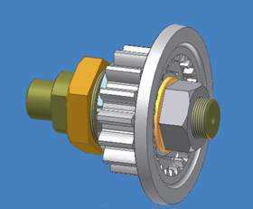
TOLERANCIAS DE FORMA Y POSICIÓN
Precisión: Es el grado de aproximación de la pieza o la máquina a su prototipo geométrico ideal.
DISPOSITIVO DE CENTRAJE

Slide 35
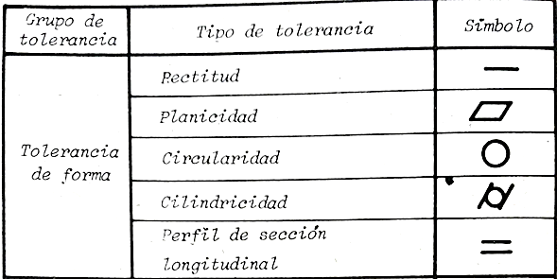
PRECISIÓN DE LAS FORMAS GEOMÉTRICAS:
Es la desviación que presenta la superficie o el perfil real respecto a la forma nominal. (NC 16-68/62)
Tipos de errores de forma geométrica según la NC 02-03-08:78.
Estas desviaciones se podrán determinar en la sección transversal o en la sección longitudinal.

Slide 36
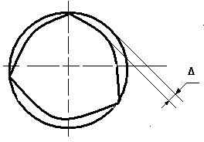
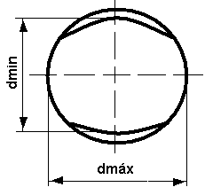
CIRCULARIDAD
En la sección transversal de piezas cilíndricas exteriores e interiores cortas$(l/d≤0,3)$: Tolerancia de circularidad ( ).
Este error se presenta en forma de:
Ovalidad: Es la variación entre los diámetros máximos y mínimos que son mutuamente perpendiculares.
Poligonalidad: Posee un número impar de lados, su perfil representa una figura poligonal.
$$∆ =\frac{d_{máx}−d_{mín}}{2}$$
Ovalidad
Poligonalidad

Slide 37
CIRCULARIDAD
Estos errores pueden aparecer debido a la variación de la rigidez de la pieza que se elabora durante el proceso de corte, provocando alteraciones en el ajuste.
Para evitarlos se deben utilizan pequeños valores de profundidad de corte y lunetas para eliminar la fuerza radial (Py).
Determinación del valor de la tolerancia de circularidad, según la NC 16-30:80.
$$T_{f }=0,3∙T$$
Donde:
T_{f} - Tolerancia de forma geométrica.
T - Tolerancia de medida lineal.
0,3 - Constante que representa el 30% de la tolerancia de medida lineal.

Slide 38
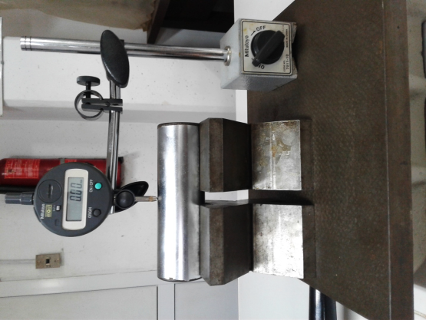
Control del error de circularidad en una pieza con un reloj indicador.
Nota: Se toma un punto de una generatriz de la superficie cilíndrica exterior o interior, para el contacto del palpador del reloj indicador con la superficie de la pieza.

Slide 39
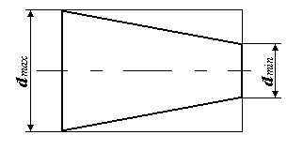
CILINDRICIDAD
En la sección longitudinal de piezas cilíndricas exteriores e interiores largas$(l/d≥0,8)$: Tolerancia de cilindricidad (/ /)
Este error se presenta en forma de:
Conicidad: Aparece durante la elaboración exterior de piezas en voladizo, al variar la rigidez a lo largo de la misma, la profundidad de corte varía provocando la conicidad en el plano longitudinal. Se evita colocando un apoyo en el extremo del árbol.

Slide 40
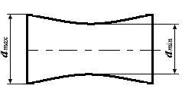
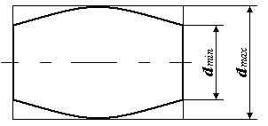
CILINDRICIDAD
Acubamiento (forma de barril): Los diámetros aumentan desde los extremos hacia el centro. Se produce cuando se elaboran piezas cilíndricas largas y no se emplea luneta móvil.
Asillamiento (forma de carretel): Se produce cuando se elaboran los árboles en dos instalaciones, fijados por un solo extremo (voladizo).
Acubamiento
Asillamiento
Determinación del valor de la tolerancia de circularidad, según la NC 16-30:80.
$T_{f }=0,3∙T$

Slide 41
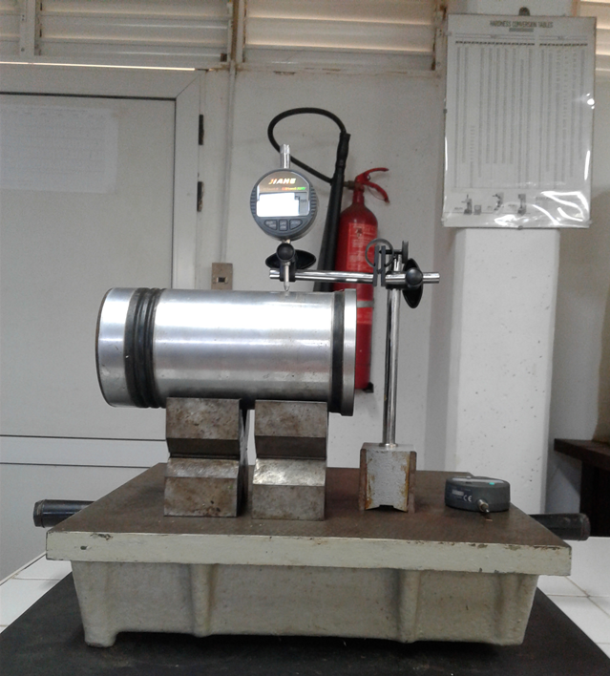
Control del error de cilindricidad en una pieza con un reloj indicador.
Nota: El control se realiza a lo largo de las generatrices de la superficie cilíndrica exterior o interior. Generalmente se toman tres puntos (inicio, medio y final) de una generatriz, para el contacto del palpador del reloj indicador con la superficie de la pieza.

Slide 42
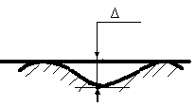
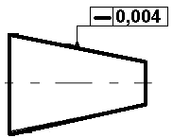
TOLERANCIA DE RECTITUD ( ).
Los errores de rectitud aparecen en la construcción y montaje de elementos largos y estrechos, como son guías de las bancadas en las máquinas herramientas. Durante el incorrecto enfriamiento de las mismas después de ser sometidas a tratamiento térmico.
La concavidad y convexidad son casos particulares de este error.
Determinación del valor de la tolerancia de rectitud, según la NC 16-30:80.
$$T_{f }=0,3∙T$$

Slide 43
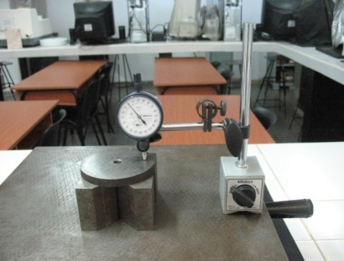
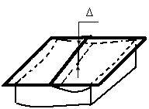
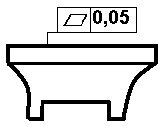
TOLERANCIA DE PLANICIDAD ( ).
La planicidad se asignará en las superficies planas largas y anchas. La zona de tolerancia está delimitada entre dos planos paralelos. La planicidad garantiza la hermeticidad de las uniones como es el caso de las tapas de los reductores, donde no es posible utilizar juntas porque afecta el ajuste de los cojinetes con el cuerpo, en los cuerpos de las bombas, guías de las máquinas herramientas, etc.
Determinación del valor de la tolerancia de planicidad, según la NC 16-30:80.
$T_{f }=0,3∙T$

Slide 44
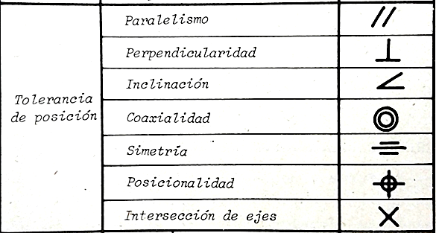
PRECISIÓN DE LAS POSICIONES RELATIVAS
Es la desviación de la posición real de la superficie examinada, de su eje o plano de simetría con respecto a la posición de la superficie nominal, de su eje o plano de simetría ideal. (NC 16-68/62)
Tipos de errores de posición relativa según la NC 02-03-08:78.

Slide 45
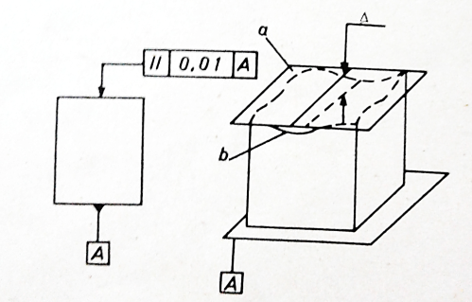
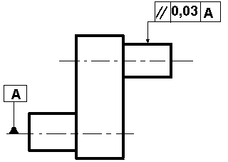
TOLERANCIA DE PARALELISMO (/ /).
La falta de paralelismo afecta el funcionamiento de algunas máquinas y mecanismos, por ejemplo: árboles de levas, árboles cigüeñales, ruedas dentadas de la caja de velocidad respecto a los apoyos.
Determinación del valor de la tolerancia de paralelismo, según la NC 16-30:80.
$$T_{p }=0,6∙T$$
Donde:
T_{p} - Tolerancia de posición relativa.
T - Tolerancia de medida lineal.
0,6 - Constante que representa el 60% de la tolerancia de medida lineal.

Slide 46
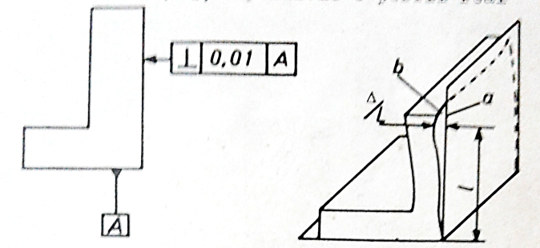
TOLERANCIA DE PERPENDICULARIDAD (┴).
Se puede cometer el error de falta de perpendicularidad tanto en la construcción como en el montaje de algunos elementos de máquinas. Por ejemplo, en la elaboración de orificios roscados sin la sujeción y nivelación de la pieza en forma correcta; la incorrecta tecnología de soldadura de elementos.
Determinación del valor de la tolerancia de perpendicularidad, según la NC 16-30:80.
$$T_{p }=0,6∙T$$

Slide 47
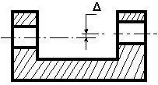
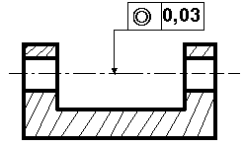
TOLERANCIA DE COAXIALIAD
Se produce cuando el centro de gravedad de la pieza no coincide con el centro de giro y se provocan afectaciones desde el punto de dinámico. Este error siempre viene acompañado del error de pulsación radial.
Determinación del valor de la tolerancia de coaxialidad, según la NC 16-30:80.
$$T_{p }=0,6∙T$$

Slide 48
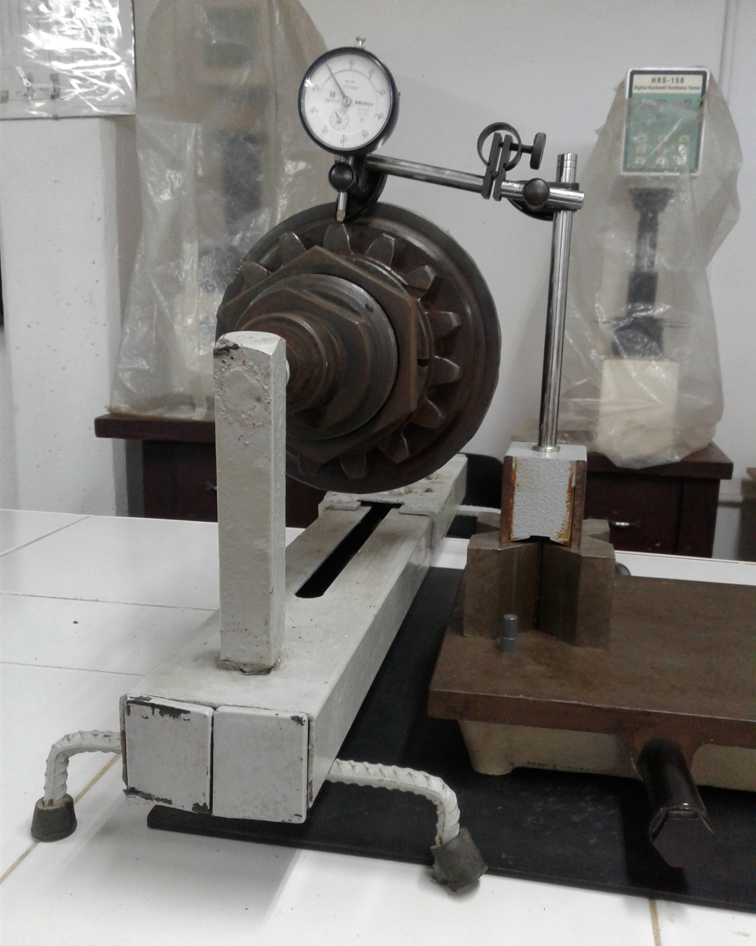
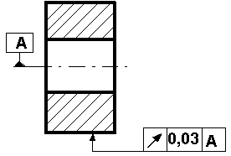
TOLERANCIA DE PULSACIÓN RADIAL.
Se produce cuando los puntos que están en la periferia de la pieza no son equidistantes con respecto al centro de giro de la misma.
Determinación del valor de la tolerancia de pulsación radial, según la NC 16-30:80.
$$T_{p }=0,6∙T$$

Slide 49
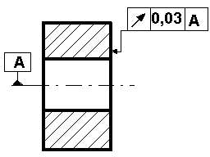
TOLERANCIA DE PULSACIÓN AXIAL.
Se produce si no se cumplen las exigencias en cuanto a la perpendicularidad de las herramientas respecto a la superficie a elaborar en el proceso de corte. Estas provocan afectaciones desde el punto de vista dinámico ya que producen desbalances, esfuerzos complementarios y vibraciones.
Determinación del valor de la tolerancia de pulsación axial, según la NC 16-30:80.
$T_{p }=0,6∙T$

Slide 50
ACABADO SUPERFICIAL.
Rugosidad superficial: Es la desviación en la propia geometría de la superficie, causada por la herramienta de corte y el propio desgaste de la misma, las condiciones de maquinado, la microestructura de la pieza, las vibraciones del sistema, entre otras.

Slide 51
Estas irregularidades tienen gran influencia sobre el carácter de acoplamiento de estas superficies y sobre las características de explotación de las uniones.
Las superficies con mayores irregularidades sufren un mayor desgaste durante el deslizamiento relativo de la unión, provocando un aumento de las holguras, fugas de lubricantes y aumento de las cargas de impacto, ruidos y otros. La rugosidad superficial influye también en la resistencia a la fatiga y la corrosión.

Slide 52
FACTORES DE LOS QUE DEPENDE LA MAGNITUD DE LAS IRREGULARIDADES
Propiedades del material a elaborar.
Método de elaboración de la superficie.
Falta de control apropiado de los parámetros del proceso (regímenes de corte), que pueden producir excesivos esfuerzos, temperaturas o deformación superficial.
Rigidez del sistema elástico de la máquina herramienta.

Slide 53
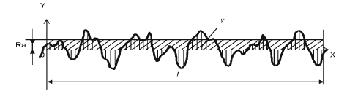

PARÁMETROS ESTADÍSTICOS PARA EL CONTROL DE LA RUGOSIDAD SUPERFICIAL
Desviación media aritmética del perfil (Ra): Es el valor medio de las ordenadas entre el perfil real y la línea media de este perfil.

Slide 54
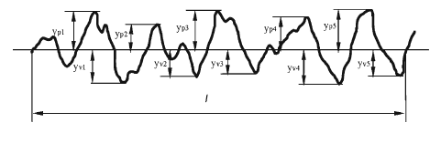

PARÁMETROS ESTADÍSTICOS PARA EL CONTROL DE LA RUGOSIDAD SUPERFICIAL
Altura promedio de las irregularidades del perfil (Rz): Es la distancia media entre cinco crestas del perfil y sus respectivos valles en los límites de la longitud de medición

Slide 55
CÁLCULO DE LA RUGOSIDAD SUPERFICIAL
La rugosidad superficial puede evaluarse indistintamente en valores de Ra o Rz, pero en los planos de pieza, la NC establece señalar solamente el valor numérico de Ra.
Cálculo de Ra según la NC16-30:80 (Para precisión normal)
$$R_{a}=0,045∙T$$
Donde:
0,045 - Constante de convencionalidad.
T - Tolerancia (μm)
El parámetro Rz es de fácil determinación por medios ópticos.
Teóricamente Rz se calcula por.
$$R_{z}<75∙T$$
Donde:
T - Tolerancia (μm)
75 -Constante de convencionalidad.

Slide 56
$$R_{a}$$ |  | $$R_{z}$$
Valores teóricos. (μm) | Designación convencional. | Valores teóricos (μm) | Designación convencional. | Norma GOST.
0,008 0,010 0,012 | 0,012 | 0,032 0,040 0,050 | 0,05 | 14
0,016 0,020 0,025 | 0,025 | 0,063 0,080 0,100 | 0,1 | 13
0,032 0,040 0,050 | 0,05 | 0,125 0,160 0,20 | 0,2 | 12
0,063 0,080 0,100 | 0,1 | 0,25 0,32 0,40 | 0,4 | 11
0,25 0,32 0,40 | 0,4 | 1,00 1,25 1,60 | 1,6 | 9
0,50 0,63 0,80 | 0,8 | 2,0 2,5 3,2 | 3,2 | 8
1,00 1,25 1,60 | 1,6 | 4,0 5,0 6,3 | 6,3 | 7
2,0 2,5 3,2 | 3,2 | 8,0 10,0 12,5 | 12,5 | 6
4,0 5,0 6,3 | 6,3 | 16,0 20,0 25,0 | 25,0 | 5
8,0 10,0 12,5 | 12,5 | 32,0 40,0 50,0 | 50,0 | 4
16,0 20,0 25,0 | 25,0 | 63,0 80,0 100,0 | 100,0 | 3
32,0 40,0 50,0 | 50,0 | 125,0 160,0 200,0 | 200,0 | 2
63,0 80,0 100,0 | 100,0 | 250,0 320,0 400,0 | 400,0 | 1
Designación de la rugosidad superficial.

Slide 57
ESTABLECIMIENTO DE LA RUGOSIDAD SUPERFICIAL EN FUNCIÓN DEL MÉTODO DE ELABORACIÓN.
Métodos de elaboración | Pieza tipo | Grado de tolerancia | Ra
Torneado de desbaste | Ejes | IT14 ÷ IT12 | 50 ÷ 12,5
Torneado de semiacabado |  | IT12 ÷ IT11 | 25 ÷ 6,3
Torneado de acabado |  | IT10 ÷ IT9 | 12,5 ÷ 3,2
Torneado de acabado fino |  | IT9 ÷ IT7 | 1,6 ÷ 0,8
Rectificado previo |  | IT9 | 3,2 ÷ 1,6
Rectificado de acabado |  | IT8 ÷ IT7 | 1,6 ÷ 0,8
Rectificado de acabado fino |  | IT6 ÷ IT5 | 0,8 ÷ 0,2
Superacabado |  | IT5 ÷ IT4 | 0,8 ÷ 0,05
Taladrado y retaladrado | Agujeros | IT14 ÷ IT11 | 25 ÷ 6,3
Barrenado |  | IT12 ÷ IT10 | 12,5 ÷ 3,2
Mandrinado de desbaste |  | IT14 ÷ IT12 | 25 ÷ 12,5
Mandrinado de semiacabado |  | IT11 | 25 ÷ 6,3
Mandrinado de acabado |  | IT10 ÷ IT9 | 6,3 ÷ 3,2
Mandrinado de acabado fino |  | IT8 ÷ IT6 | 1,6 ÷ 0,4
Rectificado previo |  | IT9 | 3,2
Rectificado de acabado |  | IT8 ÷ IT7 | 1,6 ÷ 0,8
Rectificado de acabado fino |  | IT6 | 0,8 ÷ 0,2
Escariado previo |  | IT11 ÷ IT10 | 3,2
Escariado de acabado |  | IT9 ÷ IT8 | 1,6
Escariado de acabado fino |  | IT7 ÷ IT6 | 0,8
Surperacabado |  | IT5 ÷ IT4 | 0,8 ÷ 0,05

Slide 58

INSTRUMENTOS QUE SE EMPLEAN EN EL CONTROL DE LA RUGOSIDAD SUPERFICIAL DE LAS PIEZAS DE MÁQUINAS.
Rugosímetro TR 110.
Rugosímetro TR 200.

Slide 59
CÁLCULO DE REQUISITOS DE PRECISIÓN
1. Determinar el error de cilindricidad admisible que debe tener el bulón del pistón del motor del tanque T-55 a partir de los siguientes datos:
Datos:
$$∅ 42 h{6 (}_{−0,016}^{0})$$
Respuesta:
$$T_{f }=0,3∙T$$
$$T=es−ei T=0− \left(−0,016\right) T=0,016 mm$$
$$T_{f }=0,3∙0,016 mm{ T}_{f }=0,0048 mm$$

Slide 60

CÁLCULO DE REQUISITOS DE PRECISIÓN
c
Ejemplo de cálculo No 3:
1. Determinar la desviación media aritmética del perfil que debe tener el bulón del pistón de un motor, a partir de los siguientes datos:
Datos:
$$∅ 42 h{6 (}_{−0,016}^{0})$$
Respuesta:
$$R_{a}=0,045∙T$$
$$T=es−ei T=0−\left(−0,016\right) T=0,016 mm$$
$$R_{a}=0,045∙16 μm R_{a}=0,72 μm{ R}_{a norm}=0,8 μm$$

Slide 61

CÁLCULO DE REQUISITOS DE PRECISIÓN
c
Ejemplo de cálculo propuesto No 4:
1. Determinar el error de circularidad admisible y la rugosidad superficial (Ra) que debe tener la superficie cilíndrica interior de la biela de un motor para que acople correctamente con el bulón según los datos siguientes:
Datos:
$$∅ 42 F8{ (}_{+0,030}^{+0,076})$$
Respuesta:
$$T_{f }=0,3∙T$$
$$T=ES−EI T=0,076− \left(+0,030\right) T=0,046 mm$$
$$T_{f }=0,3∙0,046 mm{ T}_{f }=0,013 mm$$
$$R_{a}=0,045∙T$$
$$R_{a}=0,045∙46 μm{ R}_{a}=2,07 μm{ R}_{a norm}=3,2 μm$$

Slide 62
TAREAS

Slide 63
Contenido de la Tarea No 1.
1. Para los siguientes acoplamientos determinar:
a) Desviaciones del agujero y el eje.
b) Dmáx, Dmín, dmáx, dmín.
c) Tolerancias del agujero y el eje.
d) Juego o aprietos según corresponda.
e) Esquema de acoplamiento.
f) Tipo de ajuste.
# lista | Variante | # lista | Variante
1 | $$∅60H6/j5$$ | 16 | $$∅72E8/h8$$
2 | $$∅36H8/e9$$ | 17 | $$∅81F8/h9$$
3 | $$∅32H10/h10$$ | 18 | $$∅39J8/h7$$
4 | $$∅43H7/u7$$ | 19 | $$∅68E8/h9$$
5 | $$∅110M8/h7$$ | 20 | $$∅92H7/k6$$
6 | $$∅16H7/f7$$ | 21 | $$∅100H8/f9$$
7 | $$∅15J8/h7$$ | 22 | $$∅31H7/n6$$
8 | $$∅53H8/u8$$ | 23 | $$∅122H8/h8$$
9 | $$∅12E8/h8$$ | 24 | $$∅52F9/h9$$
10 | $$∅5H7/h6$$ | 25 | $$∅76H7/j6$$
11 | $$∅42H8/f9$$ | 26 | $$∅41H11/d11$$
12 | $$∅19E8/h6$$ | 27 | $$∅85M7/h6$$
13 | $$∅23H8/h7$$ | 28 | $$∅31F8/h6$$
14 | $$∅54H7/g6$$ | 29 | $$∅72H7/m5$$
15 | $$∅26H7/n6$$ | 30 | $$∅24H8/j7$$

Slide 64
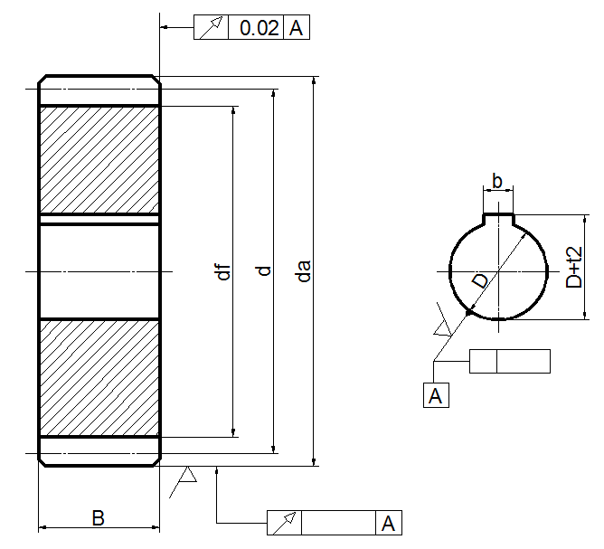
CONTENIDO DE LA TAREA No 2.
c
Variante 1 (números impares)
Para la siguiente rueda dentada cilíndrica determinar:
1. Dimensiones toleradas del ancho (b) y profundidad del chavetero (t₂).
2. Tolerancia de forma geométrica del agujero y su valor.
3. Pulsación radial de la superficie dentada y su valor.
4. Rugosidad superficial del dentado por (da).
5. Rugosidad superficial del agujero de acoplamiento (D).

Slide 65
TAREA 2, DATOS DE LA VARIANTE 1.
c
# lista | d | df | da | D | B | b | t2 | Acoplamiento del chavetero
1 | 150 | 136 | 160h7 | 40H6 | 50 | 12 | 3.3 | Libre
3 | 160 | 146 | 170h8 | 50H7 | 60 | 14 | 3.8 | Normal
5 | 170 | 156 | 180h7 | 60H6 | 65 | 18 | 4.4 | Ajustado
7 | 180 | 166 | 190h8 | 52H7 | 75 | 16 | 4.3 | Libre
9 | 190 | 176 | 200h7 | 61H6 | 85 | 18 | 4.4 | Normal
11 | 200 | 186 | 210h8 | 54H7 | 95 | 16 | 4.3 | Ajustado
13 | 210 | 196 | 220h7 | 63H6 | 90 | 18 | 4.4 | Libre
15 | 220 | 206 | 230h8 | 62H7 | 80 | 18 | 4.4 | Normal
17 | 230 | 216 | 240h7 | 65H6 | 70 | 18 | 4.4 | Ajustado
19 | 240 | 226 | 250h8 | 55H7 | 60 | 16 | 4.3 | Libre

Slide 66
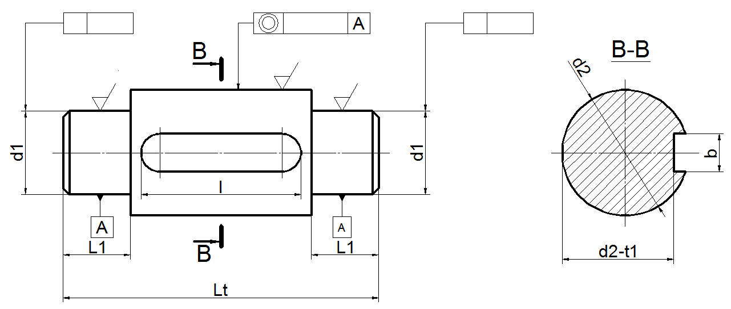
CONTENIDO DE LA TAREA No 2.
c
Variante 2 (números pares)
Para la siguiente pieza tipo árbol determinar:
1. Dimensiones toleradas del ancho (b) y profundidad del chavetero (t₁).
2. Tolerancia de forma geométrica de los muñones y su valor.
3. Coaxialidad del escalón central respecto a los muñones.
4. Rugosidad superficial de los muñones.
5. Rugosidad superficial del escalón central.

Slide 67
TAREA 2, DATOS DE LA VARIANTE 2.
c
# lista | d1 | d2 | L1 | Lt | l | b | t1 | Acoplamiento del chavetero
2 | 40r6 | 60h7 | 32 | 150 | 56 | 18 | 7 | Libre
4 | 50j6 | 70h9 | 35 | 154 | 50 | 20 | 7.5 | Normal
6 | 30p6 | 45h8 | 27 | 110 | 36 | 14 | 5.5 | Ajustado
8 | 30s6 | 45h7 | 28 | 116 | 40 | 14 | 5.5 | Libre
10 | 35k6 | 50h8 | 30 | 125 | 45 | 14 | 5.5 | Normal
12 | 40j6 | 55h7 | 32 | 138 | 50 | 16 | 6 | Ajustado
14 | 40k6 | 60h8 | 34 | 144 | 50 | 18 | 7 | Libre
16 | 50n6 | 70h7 | 34 | 148 | 56 | 20 | 7.5 | Normal
18 | 55h6 | 75h7 | 36 | 155 | 63 | 20 | 7.5 | Ajustado
20 | 60k6 | 70h8 | 36 | 166 | 70 | 20 | 7.5 | Libre

Slide 68
Tarea No 1 TOLERANCIA DIMENSIONAL
1. Para los siguientes acoplamientos determinar:
a) Desviaciones del agujero y el eje.
b) Dmáx, Dmín, dmáx, dmín.
c) Tolerancias del agujero y el eje.
d) Juego o aprietos según corresponda.
e) Esquema de acoplamiento.
f) Tipo de ajuste.
# lista | Variante 1 | Variante 2
1 | $$∅60H6/j5$$ | $$∅72E8/h8$$
2 | $$∅36H8/e9$$ | $$∅81F8/h9$$
3 | $$∅32H10/h10$$ | $$∅39J8/h7$$
4 | $$∅43H7/u7$$ | $$∅68E8/h9$$
5 | $$∅110M8/h7$$ | $$∅92H7/k6$$
6 | $$∅16H7/f7$$ | $$∅100H8/f9$$
7 | $$∅15J8/h7$$ | $$∅31H7/n6$$
8 | $$∅53H8/u8$$ | $$∅122H8/h8$$
9 | $$∅12E8/h8$$ | $$∅52F9/h9$$
10 | $$∅5H7/h6$$ | $$∅76H7/j6$$
11 | $$∅42H8/f9$$ | $$∅41H11/d11$$
12 | $$∅19E8/h6$$ | $$∅85M7/h6$$
13 | $$∅23H8/h7$$ | $$∅31F8/h6$$
14 | $$∅54H7/g6$$ | $$∅72H7/m5$$
15 | $$∅26H7/n6$$ | $$∅24H8/j7$$

